Slide 1
Weather Frog
Katja Gutmair, Stella Akouete, Noah Hurmer und Anne Gritto
Zwischenpräsentation am 21.12.2020
Institut: Statistik
Veranstaltung: Statistisches Praktikum
Projektpartner: Maximilian Weigert und Magdalena Mittermeier
Betreuer: Helmut Küchenhoff

Slide 2
Katja Gutmair, Stella Akouete, Noah Hurmer und Anne Gritto
Statistisches Praktikum
Gliederung
Vorstellen des Projekts
Einführung in Clustern

Slide 3
Katja Gutmair, Stella Akouete, Noah Hurmer und Anne Gritto
Statistisches Praktikum
Vorstellen des Projekts
Forschungsprojekt
Übergeordnete Fragestellung: Wie verändert sich das Auftreten verschiedener Großwetterlagen (GWL) unter Einfluss des Klimawandels?
2 Datensätze: Reanalyse Datensatz ERA-20C mit Wetterdaten und ein Katalog zu historischen Großwetterlagen

Slide 4
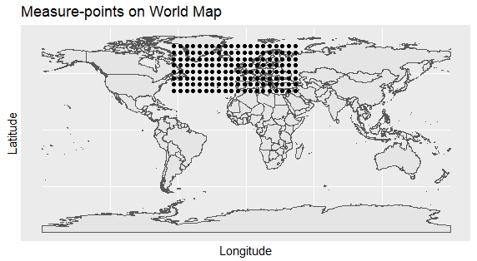
Katja Gutmair, Stella Akouete, Noah Hurmer und Anne Gritto
Statistisches Praktikum
Reanalyse Datensatz
8x20 Grid mit Messungen über Europa und Atlantik

Slide 5
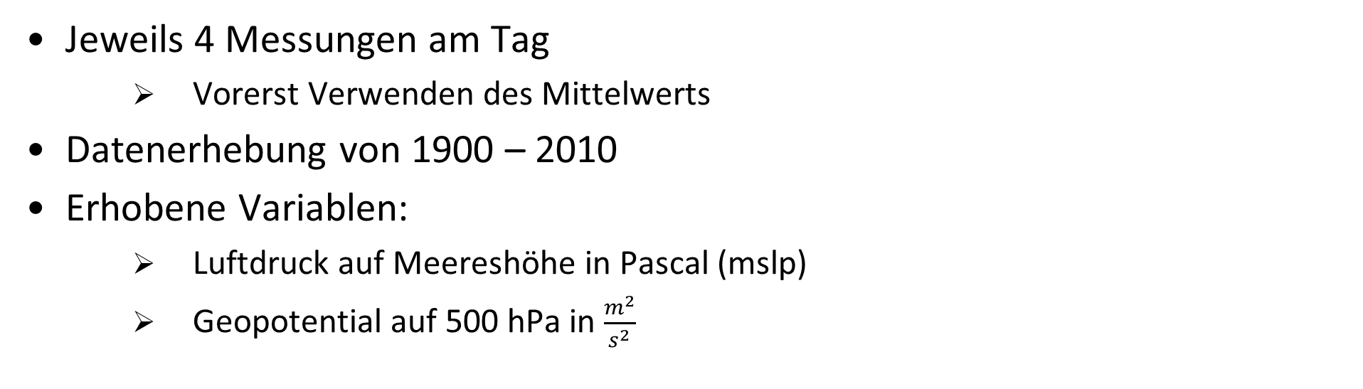
Katja Gutmair, Stella Akouete, Noah Hurmer und Anne Gritto
Statistisches Praktikum
Reanalyse Datensatz
Jeweils 4 Messungen am Tag
Vorerst Verwenden des Mittelwerts
Datenerhebung von 1900 – 2010
Erhobene Variablen:
Luftdruck auf Meereshöhe in Pascal (mslp)
Geopotential auf 500 hPa in $\frac{m^{2}}{s^{2}}$

Slide 6
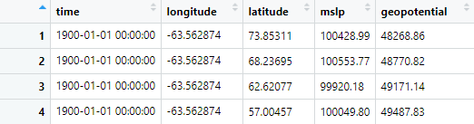

Katja Gutmair, Stella Akouete, Noah Hurmer und Anne Gritto
Statistisches Praktikum
Auszug aus dem Reanalyse Datensatz
. . .
. . .

Slide 7
Katja Gutmair, Stella Akouete, Noah Hurmer und Anne Gritto
Statistisches Praktikum
Datensatz Reanalyse erklären (8x 20 Messungen, Bereich zeigen auf Weltkarte wo die Messungen sind, mslp und geopotential vorstellen (Wertebereich, Mittelwert etc.), täglich 4 Messungen, deshalb erstmal zusammengefasst zu avg

Slide 8
Katja Gutmair, Stella Akouete, Noah Hurmer und Anne Gritto
Statistisches Praktikum
Einführung in Cluster
Grundidee: Bildung von möglichst homogenen Gruppen, Cluster untereinander möglichst heterogen
Hierarchisches Clustering: …
Partitioniertes Clustering: …
Distanzmatrix etc.

Slide 9
Katja Gutmair, Stella Akouete, Noah Hurmer und Anne Gritto
Statistisches Praktikum
Cluster Versuch mit 320 Dimensionen

Slide 10
Katja Gutmair, Stella Akouete, Noah Hurmer und Anne Gritto
Statistisches Praktikum
Cluster Versuch mit 320 Dimensionen und Mahalanobis Distanz

Slide 11
Katja Gutmair, Stella Akouete, Noah Hurmer und Anne Gritto
Statistisches Praktikum
PCA Versuch: elbow Plot, generell erklären, cluster zeigen, Mosaikplot

Slide 12
Katja Gutmair, Stella Akouete, Noah Hurmer und Anne Gritto
Statistisches Praktikum
Datensatz filtern: wie das gemacht wurde bzw welche Variablen über bleiben und Clusterversuch, evtl auch Mosaikplot

Slide 13
Katja Gutmair, Stella Akouete, Noah Hurmer und Anne Gritto
Statistisches Praktikum
Etc.

Slide 14
Katja Gutmair, Stella Akouete, Noah Hurmer und Anne Gritto
Statistisches Praktikum

